Slide 1


Slide 2
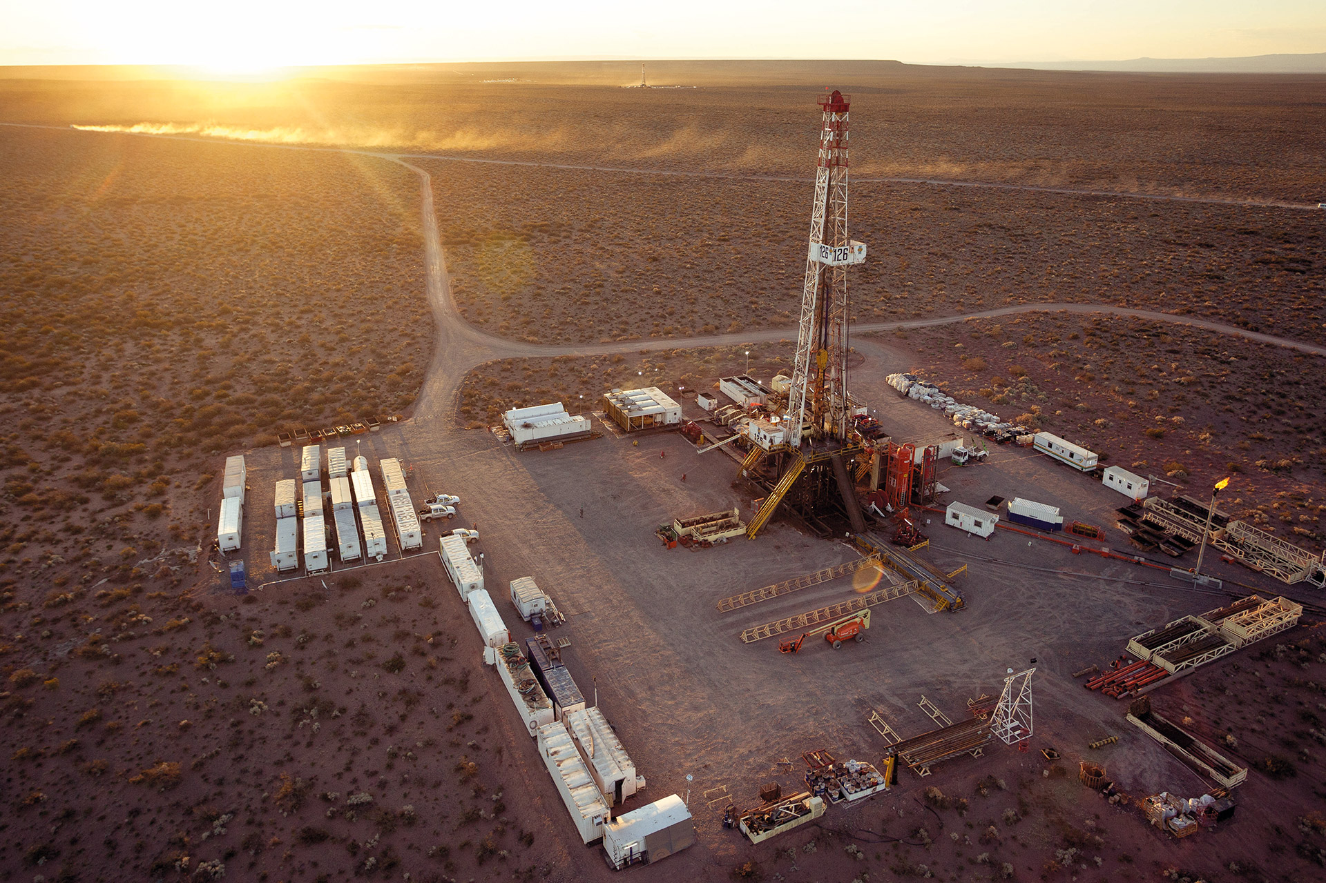
GAS Y PETRÓLEO
ARGENTINA

Slide 3

PRIMERA PARTE
INTRODUCCIÓN

Slide 4
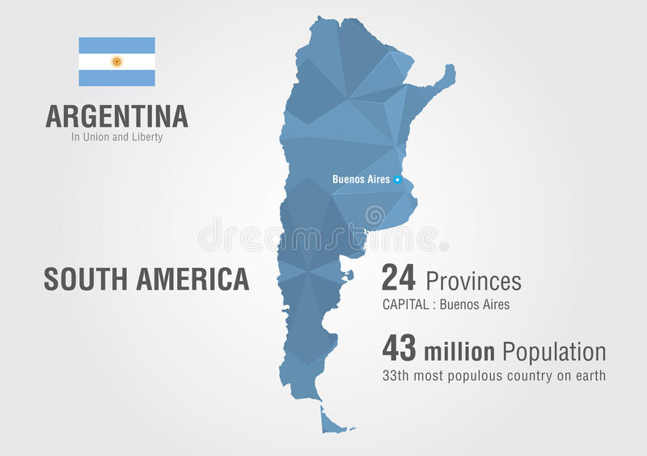
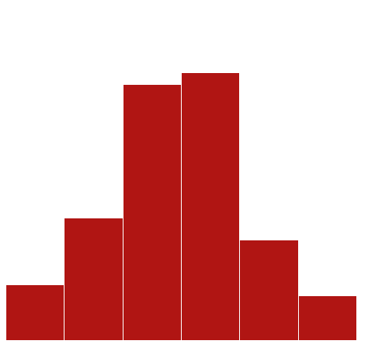
ARGENTINA
Tercera economía más grande de Latino América
Varios años desconectada del mundo

Slide 5
Re-inserción Argentina en el mundo - Medidas
Eliminación de restricciones cambiarias
Acordó la deuda con los holdouts
Readecuó las tarifas públicas
Eliminó limitaciones a las importaciones
– hoy re-insertadas-
Creó la Agencia Nacional de Promoción de Inversiones y Comercio

Slide 6
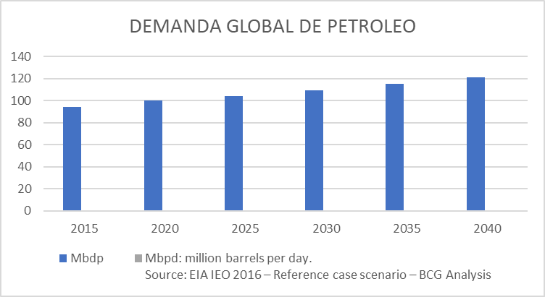
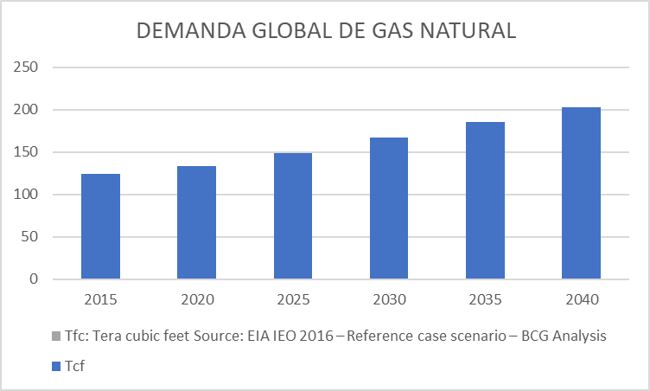
Demanda Global - Petróleo y Gas
Crece 1% anual
Crece 2% anual
Mayor demanda de petróleo en el mundo es el equivalente a 40 Argentinas

Slide 7

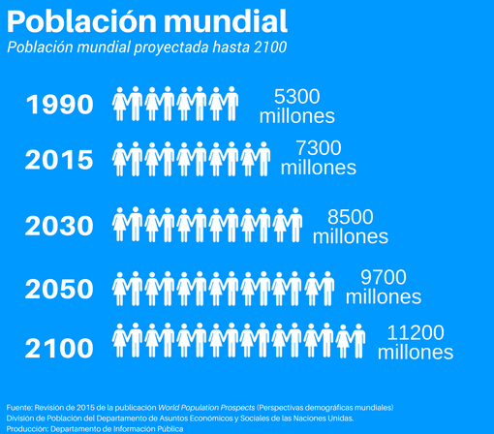
Razones que explican una mayor demanda

Slide 8


Demanda de países emergentes
(No OECD)
Petróleo especialmente de
China
India
36% del crecimiento corresponde a estos países

Slide 9


Innovación tecnológica afectará la demanda
ENERGIAS RENOVABLES
AUTOS ELÉCTRICOS
Para el 2040 el 30% de la generación de energía global va a provenir de energías renovables
Para el 2030 el 35% de los autos en el mundo serán eléctricos

Slide 10
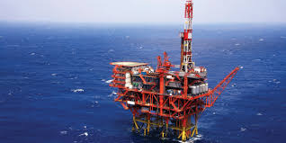
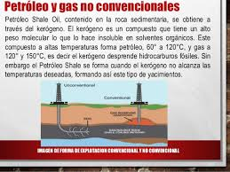
¿La producción de donde va a provenir?
Fuentes históricas de producción están declinando
Off-shore y gas y petróleo no convencional: representan 54% producción total al 2035
Off-shore crecer 12%
Shale crecer 20%
http://www.inversionycomercio.org.ar/docs/pdf/DAY_1-Session_5-Oil_and_Gas_0.pdf

Slide 11
SEGUNDA PARTE
Vaca Muerta

Slide 12
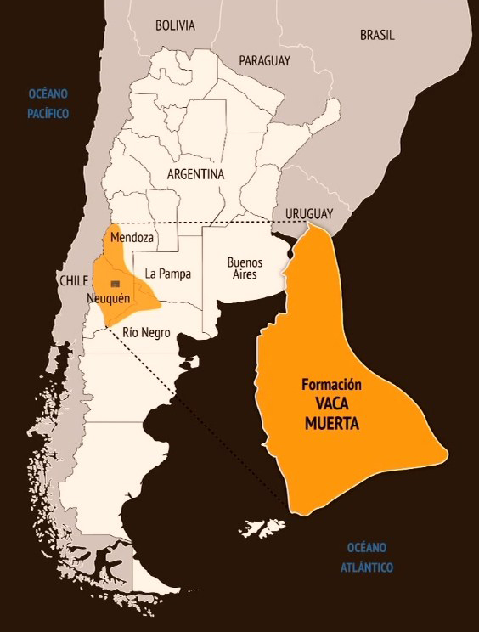
Ubicación geográfica
Situada en la cuenca neuquina
Descubierta en 1927, pero en 2011 se confirma su potencial
Superficie de 36.000 km2, (dimensión de Suiza o los Países Bajos)
https://www.pwc.com.ar/es/publicaciones/vaca-muerta-invertir-en-energia-no-convencional.html

Slide 13
¿Por que invertir en Vaca Muerta?

Slide 14
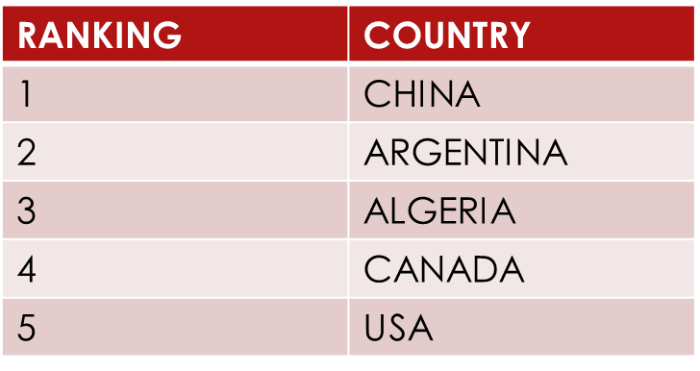
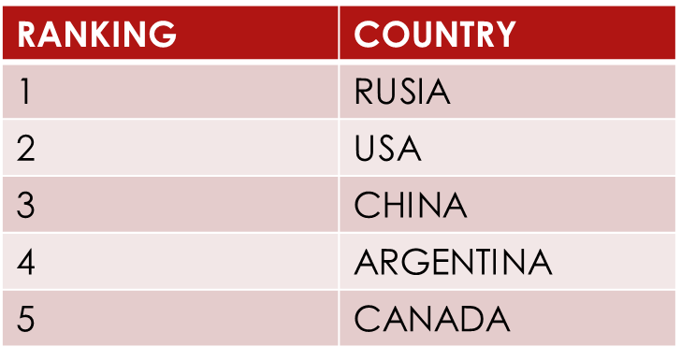
ALTO POTENCIAL – DESARROLLO HIDROCARBUROS NO CONVENCIONALES
2do PAIS DEL MUNDO CON RECURSOS TECNICAMENTE RECUPERABLES DE SHALE GAS
4to PAIS DEL MUNDO CON RECURSOS TECNICAMENTE RECUPERABLES DE TIGHT PETROLEO
ARGENTINA: 802 TRR
TRR: Technical Recoverable Resource
ARGENTINA: 27 BILLION BARRELS
Más del 40% de estos recursos se encuentran en la Cuenca Neuquina
https://www.wri.org/sites/default/files/wri14_report_shalegas_execsummary.pdf

Slide 15
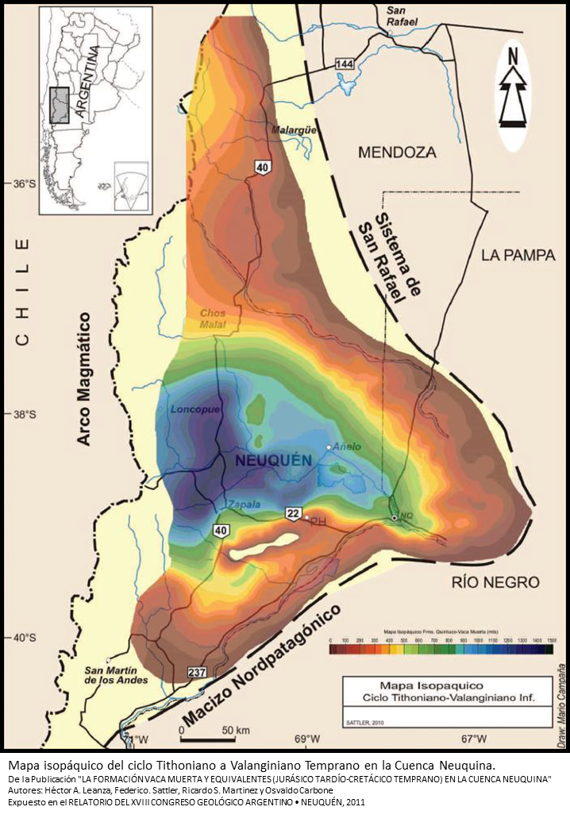
Propiedades geológicas
4 propiedades geológicas que distinguen a Vaca Muerta como una formación de shale única en el mundo:
Importante cantidad de Carbón Orgánico Total (TOC),
alta presión,
buena permeabilidad y
gran espesor
https://www.ypf.com/energiaypf/paginas/vaca-muerta.html

Slide 16
Otras ventajas
A diferencia de otras formaciones de shale esta alejada de centros urbanos lo que facilita las operaciones
Se encuentra a una profundidad mayor a los 2.500 metros, muy por debajo de los acuíferos de agua dulce, lo cual hace más segura su extracción y disminuye los riesgos ambientales
Importante actividad de producción de gas y petróleo convencional en la región, por lo que se cuenta con infraestructura para el desarrollo del shale
https://www.ypf.com/energiaypf/paginas/vaca-muerta.html

Slide 17
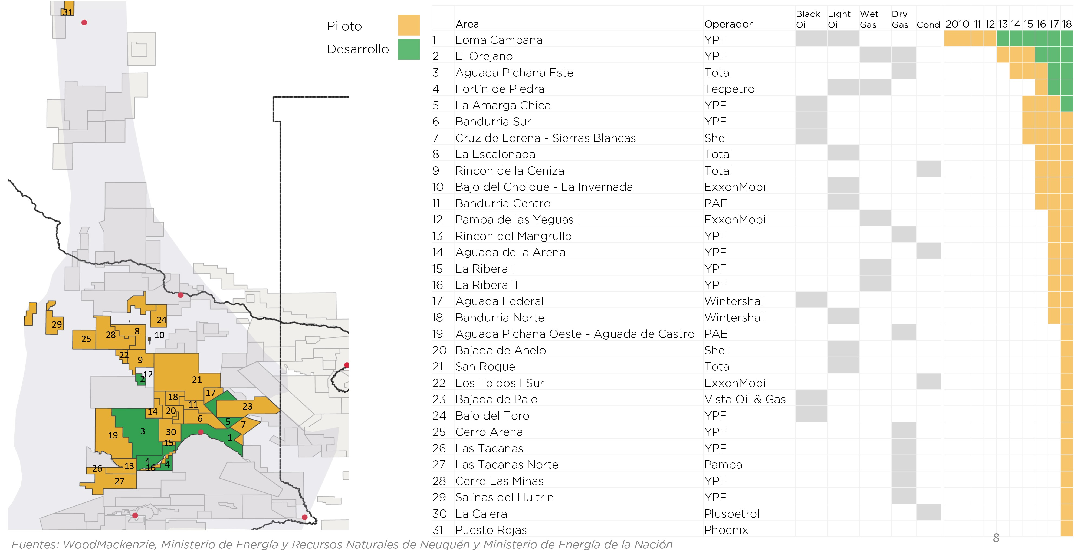
31 Proyectos Clave
Porque hay oportunidades:
áreas que no fueron adjudicadas
posibilidades de asociación con otras compañías.
Se pasó de la etapa de exploración a la de desarrollo
Más tarde se podrá entrar, por supuesto, pero a un costo mayor.
https://www.argentina.gob.ar/vaca-muerta/mas-indicadores-del-proyecto

Slide 18
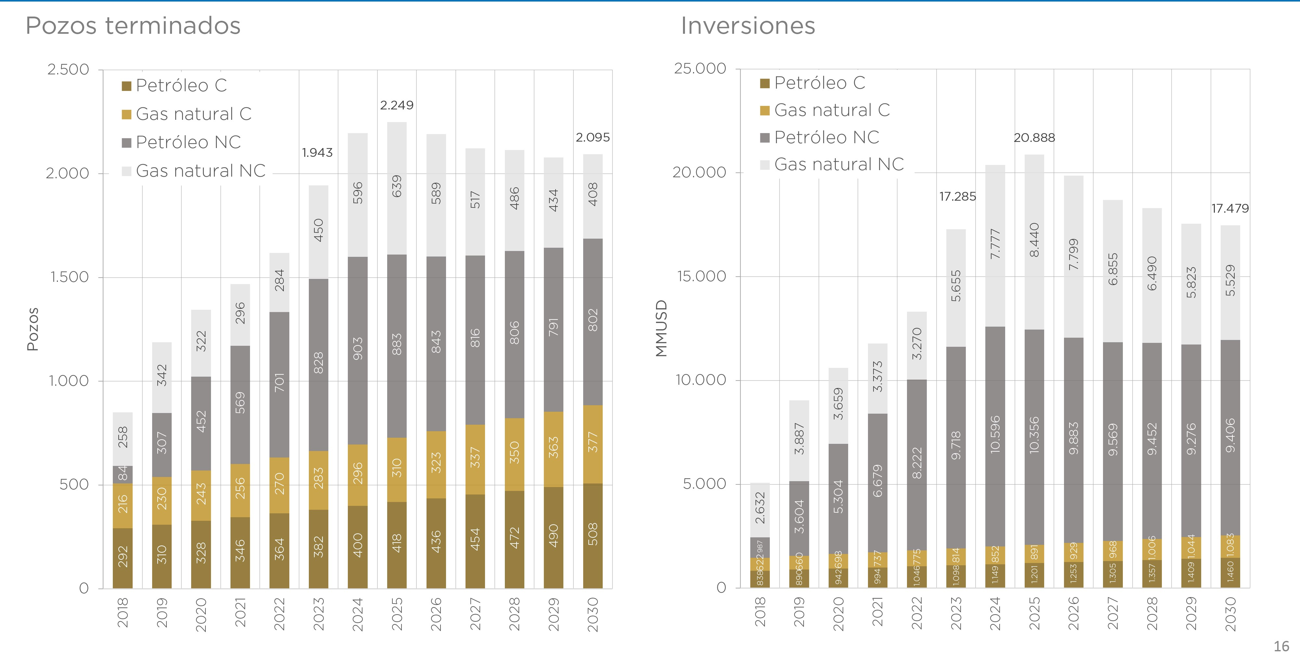
Pozos de Extracción e Inversiones Asociadas
Porque hay oportunidades:
áreas que no fueron adjudicadas
posibilidades de asociación con otras compañías.
Se pasó de la etapa de exploración a la de desarrollo
Más tarde se podrá entrar, por supuesto, pero a un costo mayor.
https://www.argentina.gob.ar/vaca-muerta/mas-indicadores-del-proyecto

Slide 19
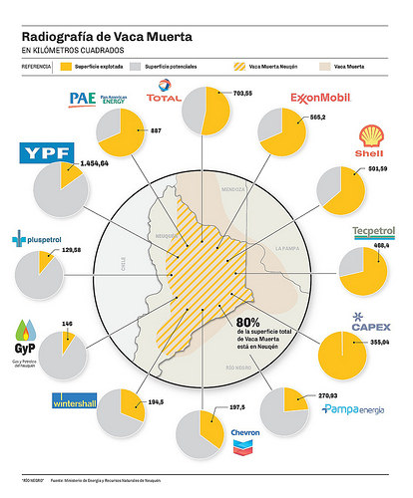
Principales compañías que invierten en Vaca Muerta

Slide 20

Número 1 – Pionera y líder
Operadora con más inversiones y desarrollos (42% de la superficie)
Mayor productor de hidrocarburos no convencionales
Asociada con: Petronas (Malasia), Chevron (Estados Unidos), Dow (Estados Unidos) y Statoil (Noruega)
https://www.rionegro.com.ar/quienes-son-los-duenos-de-vaca-muerta-XJ5319473/

Slide 21

Número 2 – Gas y Petróleo del Neuquén S.A. - Local y Estratégica
Sociedad Anónima de capital del Estado provincial
Mantiene reservadas 104 áreas hidrocarburíferas, de las cuales 38 se encuentran en actividad
Posee el 12.3% de la extensión
https://www.rionegro.com.ar/quienes-son-los-duenos-de-vaca-muerta-XJ5319473/

Slide 22
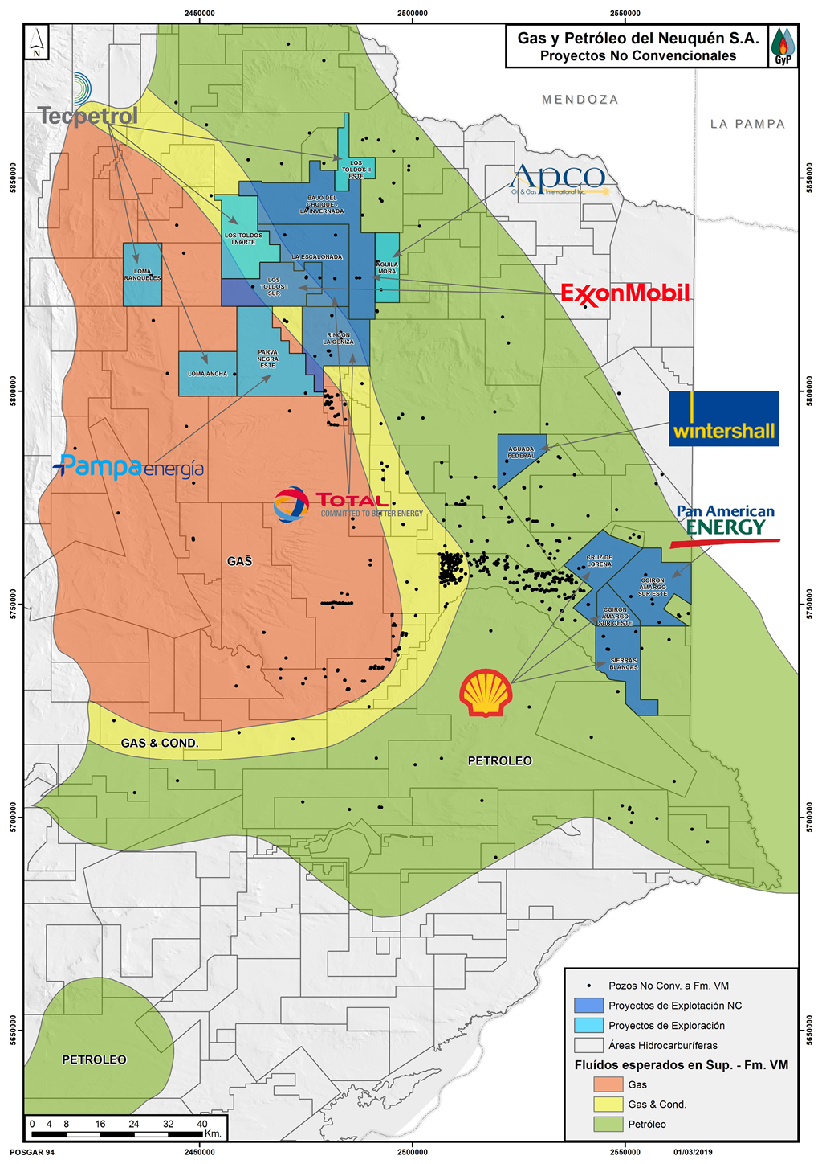
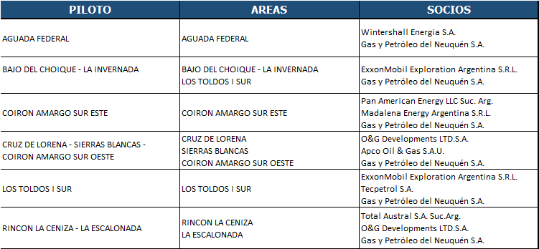
GyP tiene otorgadas 9 concesiones de explotación No Convencional de hidrocarburos sobre las cuales se desarrollan 6 proyectos pilotos

Slide 23







Pluspetrol | Wintershall | Total | Exxon Mobil | Pan American Energy | Shell | Tecpetrol
7,6% de la superficie de la formación no convencional | Tiene bloques con una porción por el 7,5% de la extensión Asociada con GyP Petrolera del grupo alemán BASF | Ocupa el 6,2% de la superficie de Vaca Muerta | Participación del 3,3% | 2,2% de la extensión de la formación no convencional. Operan 6 bloques y son socios en el desarrollo de otros 2 | 1,3% de la superficie Desarrolló importantes obras de infraestructura en sus bloques | 1% de la superficie total Fortín de Piedra es el principal proyecto de shale gas que ya produce el 10% que se extrae en la provincia

Slide 24
Medidas del Gobierno para impulsar la industria petrolera

Slide 25
Modificación regimen concesión transporte Hidrocarburos
Objetivo: que más empresas puedan ser concesionarias de transporte de hidrocarburos
Decreto No 115/2019 modificó el marco regulatorio de las concesiones del Decreto No 44/1991
Plazo de concesión: 35 años Prórroga: 10
Se simplifican los procesos para que nuevos actores puedan invertir en infraestructura y mejorar la capacidad de transporte para el desarrollo de Vaca Muerta
http://servicios.infoleg.gob.ar/infolegInternet/anexos/315000-319999/319682/norma.htm

Slide 26
Modificación regimen concesión transporte Hidrocarburos
“necesario contar con mayor infraestructura de evacuación, transporte y almacenaje de los hidrocarburos”
Tarifas: se ajustarán cada 5 años
Antes si hay variaciones significativas en los indicadores de base para los cálculos tarifarios
Para el financiamiento y amortización de nuevas inversiones, se podrá contemplar un período mayor para la vigencia del cálculo tarifario
http://servicios.infoleg.gob.ar/infolegInternet/anexos/315000-319999/319682/norma.htm

Slide 27
Nuevo Plan Gas – Res. 46 y 419/17
Incentiva las inversiones de producción de gas natural no convencionales en la cuenca neuquina, garantizando un precio mínimo para el consumo en mercado local
Se equipara el costo de gas de Vaca Muerta al costo de importación de gas licuado
PRECIO ESTÍMULO
PRECIO DOLAR/ MMBTU | AÑO
7.50 | 2017
7.50 | 2018
7.00 | 2019
6.50 | 2020
6.00 | 2021

Slide 28
Nuevo Plan Gas – Res. 46 y 419/17
Lo que efectivamente se paga vía subsidio es la diferencia entre el estímulo y el precio promedio del mercado
Ejemplo: si valor de mercado – mix de producción local + importación – es USS 4 / MMBTU el subsidio sería de USS 3 / MMBTU
Gobierno
1) limitó alcance a los 8 proyectos incorporados al Plan
2) Impuso límite a los volúmenes de producción estimados inicialmente por las petroleras y no al total de la producción
Trasfondo: compromiso de recorte del déficit con FMI

Slide 29

Nuevo Plan Gas – Res. 46 y 419/17
La más afectada
Inversión en Fortín de Piedra de 2,300 millones (1,800 ya ejecutados)
Produce 17.5 millones de M3 / día de gas (equivalente al 12% del consumo total del país)
Solo recibe estimulo por 8,5 millones de M3/ día de gas
Pierde el 50% de lo que proyectaba cobrar
2018: perjuicio de USS 150 millones

Slide 30

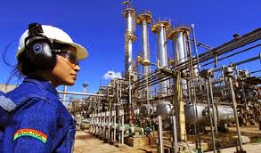

Acuerdo por Competitividad
Acuerdo de Nación con
el Gobierno Provincial de Neuquén,
las empresas petroleras y
los sindicatos
para tener mayor competitividad en Vaca Muerta y reducir costos laborales

Slide 31
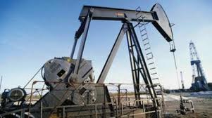
Reducción de Aranceles / Decreto 629/17
Objetivo: mejorar competitividad de las petroleras y acelerar inversiones en Vaca Muerta
Permite la importación de bienes de capital usados (hasta 10 años de antiguedad) para la industria de petróleo y gas con un arancel del 0% para los equipos más críticos y del 7% para los complementarios

Slide 32
Beneficios Ley Hidrocarburos
Ley No 27.007 del 2014 extiende los plazos de exploración para los hidrocarburos no convencionales
También establece una regalía del 12% más un 3% por cada extensión de concesión, limitándose al 18% como máximo
Plazo exploración | 2 Períodos de 4 años Extensión 5 años
Plazo de concesión | 35 años Extensión 10 años
http://servicios.infoleg.gob.ar/infolegInternet/anexos/235000-239999/237401/norma.htm

Slide 33
Oportunidades
Aun hay oportunidades:
áreas que no fueron adjudicadas
posibilidades de asociación con otras compañías
Más tarde se podrá ingresar, pero a un costo mayor

Slide 34
GyP realiza periódicamente licitaciones de áreas de exploración
Se otorgó permiso a Selva María Oil S.A.
Compromiso de inversión
US$ 17 millones
Se otorgó permiso a Petrolera Trébol S.A.
Compromiso de inversión
US$ 39 millones
Statoil asociación GyP
Invierte USS 15 millones para explotar pozo en Bajo del Toro Este

Slide 35
Desafíos
El desafío más grande reducir los costos tanto de capital como de operaciones
Si bien el costo es hoy mas competitivo es aún superior a los US$ 6 millones que cuesta en Estados Unidos
Costo perforar pozo vertical
Cuando | Costo | Tiempo
5 años atrás | USS 11 million | 45 días
Hoy | USS 7 million | 25 días
https://www.pwc.com.ar/es/publicaciones/vaca-muerta-invertir-en-energia-no-convencional.html

Slide 36
Tercera Parte
Protección de Inversiones extranjeras

Slide 37
Protección de Inversiones Extranjeras
Los inversores extranjeros están protegidos tanto por legislación local como internacional
La Constitución Argentina otorga los mismos derechos a los extranjeros que a los ciudadanos Argentinos

Slide 38
Ley de Protección de Inversión Extranjera No 21,382
Mismos derechos y obligaciones que inversores nacionales
Derecho a acceder a todos los sectores de la economía
Transferir al exterior las utilidades liquidas y realizadas provenientes de sus inversiones
A repatriar sus inversiones
Acceder al crédito interno del mismo modo que las empresas de capital nacional

Slide 39












Tratados Bilaterales de Inversión
60 TBI brindan amplia protección a los inversores extranjeros
un trato justo y equitativo
la libre transferencia de los pagos relativos a la inversión
protección contra la expropiación
el derecho de recurrir a arbitraje internacional

Slide 40

Protección para Inversores Extranjeros
Argentina es parte del Convenio sobre Arreglo de Diferencias Relativas a Inversiones entre Estados y Nacionales de Otros Estados (CIADI)

Slide 41
MUCHAS GRACIAS!

Slide 42
PLEASE CONTACT
FEDERICO CINCOTTA
- Solicitor of England & Wales
And
Argentine Lawyer-
FOR MORE INFORMATION
Queries: federico.cincotta@cincottaadvisory.com

